Slide 1
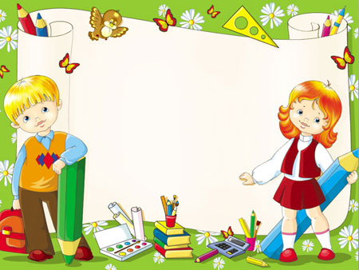
Розвиваємо пам’ять та логічне мислення
(для дітей 7-8 років)

Slide 2
Розcтавити числа по порядку
А Я Н Н Н З
3 6 2 5 4 1
З | Н | А | Н | Н | Я

Slide 3
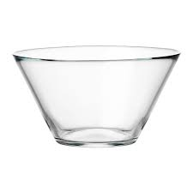
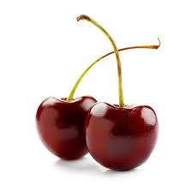
На столі стояло три склянки з вишнями. Костя з’їв одну вишню. Скільки склянок залишилося?

Slide 4
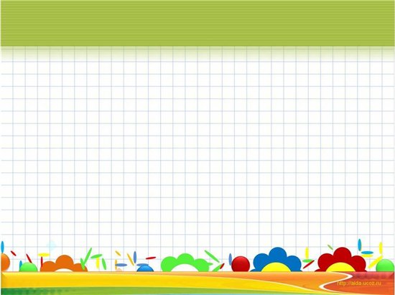
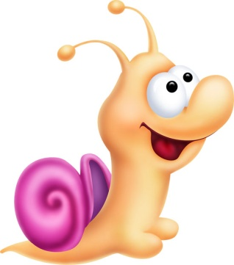
Яку ж фігуру необхідно домалювати у пустому квадратику?

Slide 5
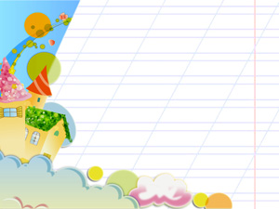
Розгадай ребус
Учитель

Slide 6
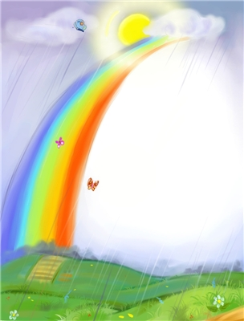
Який будинок зайвий?

Slide 7
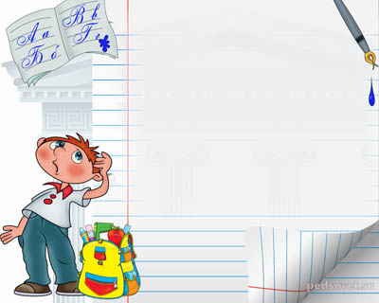
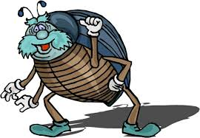
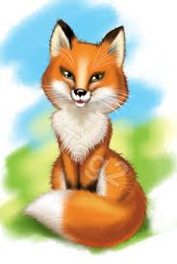
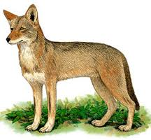
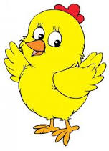
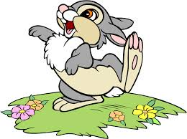
Розв'язати задачу
Скільки ніг у 3 жуків?
А очей у 7 вовків?
В 3 трикутниках – кутів?
Ніжок у 8 курчат?
Вушок в 9 зайчат?
Ріжок у 5 корів?
Крил у 6 синиць?
Вушок в 4 лисиць?
Скільки ніг у 3 жуків?
А очей у 7 вовків?
В 3 трикутниках – кутів?
Ніжок у 8 курчат?
Вушок в 9 зайчат?
Ріжок у 5 корів?
Крил у 6 синиць?
Вушок в 4 лисиць?
18
14
9
16
18
10
18
8

Slide 8
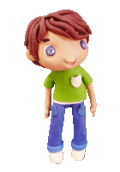
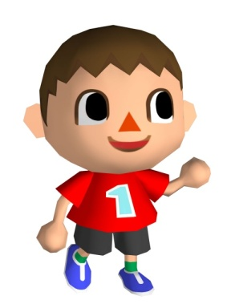
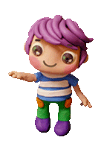
В змаганнях з бігу Юрко, Олексій, Толя зайняли три місця. Яке місце зайняв кожний, якщо Олексій зайняв не третє і не друге, Толя – не третє.
Олексій
Толя
Юрко
1 місце
3 місце
2 місце

Slide 9
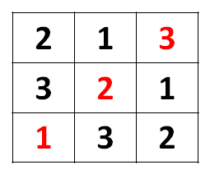
У кожній з дев’яти клітинок квадрата постав одне з чисел 1, 2, 3 так, щоб сума чисел, які стоять у кожному вертикальному стовпчику, у кожному горизонтальному ряду, а також на будь-якій діагоналі дорівнювала 6.
 |  | 3
 | 2
1

Slide 10
Подумай!
На столі лежать 4 кубики: червоний, жовтий, зелений і синій. Зелений кубик крайній зліва. Якщо його покласти між червоним і жовтим кубиками, то крайнім зліва стане червоний. Як розташовані кубики на столі?

Slide 11
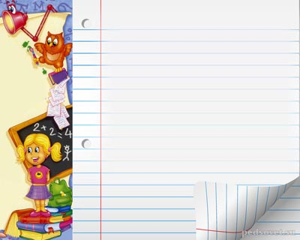
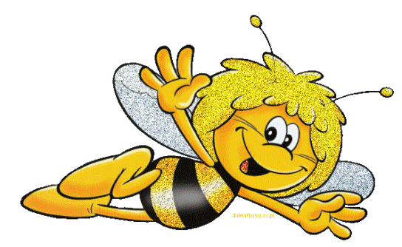
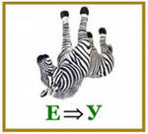
Розгадай ребус
Гарбуз
Г

